Slide 1
IPTV, або зустріч двох поколінь технологій
Підготував студент групи РТД-32
Прижигалінський Владислав

Slide 2
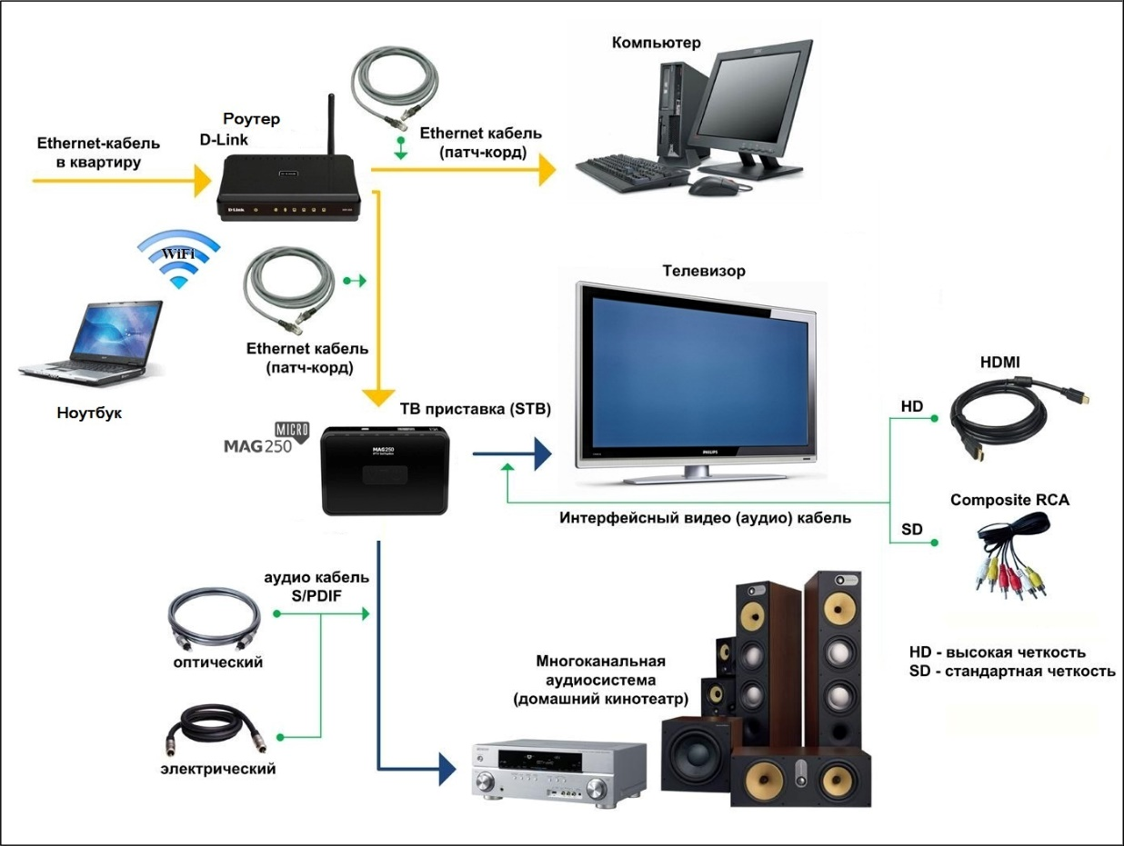

Slide 3
Послуги, доступні у IPTV:
Video on Demand (VoD);
TVoIP;
Time Shifted TV;
Network Personal Video Recorder;
Electronic Program Guide;
Near Video on Demand.

Slide 4
була придбана компанією
$$$$$$$$$$$

Slide 5
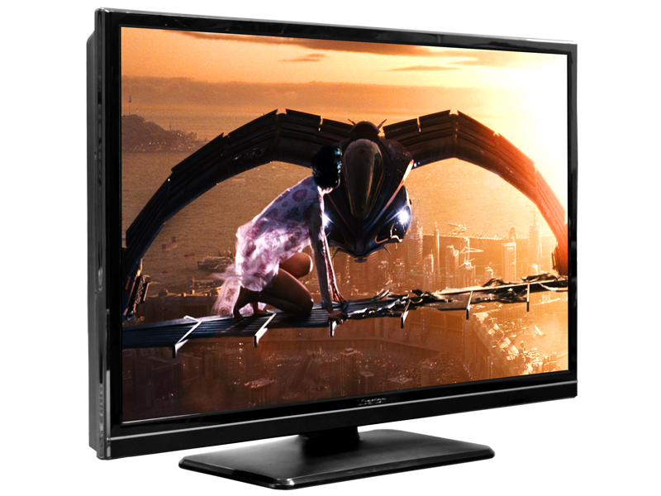
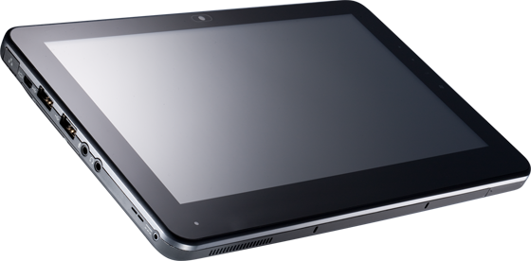
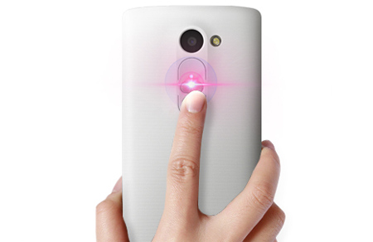
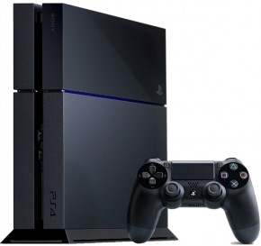
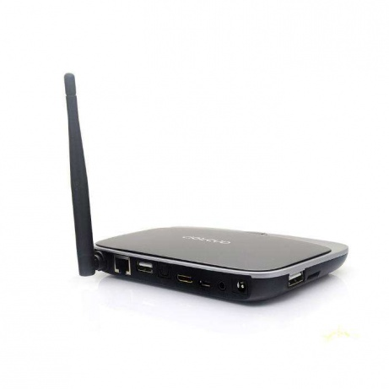

Slide 6
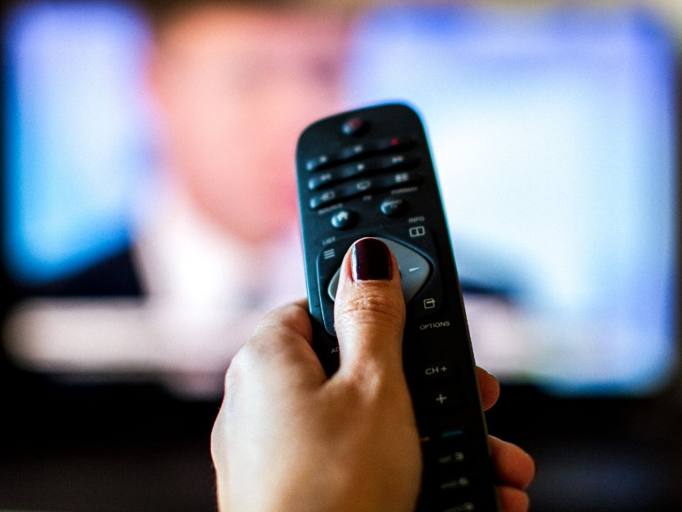
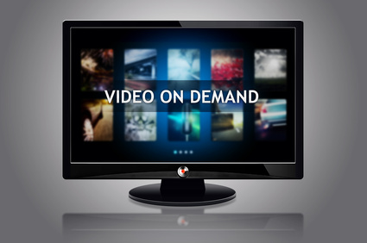

Slide 7
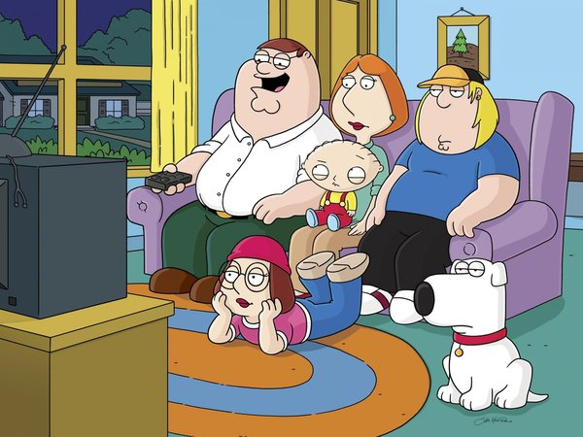
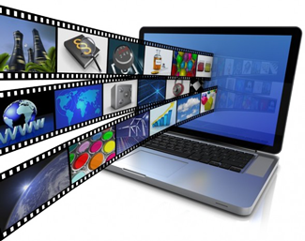
Гібридне IPTV
=
+

Slide 8
